Slide 1
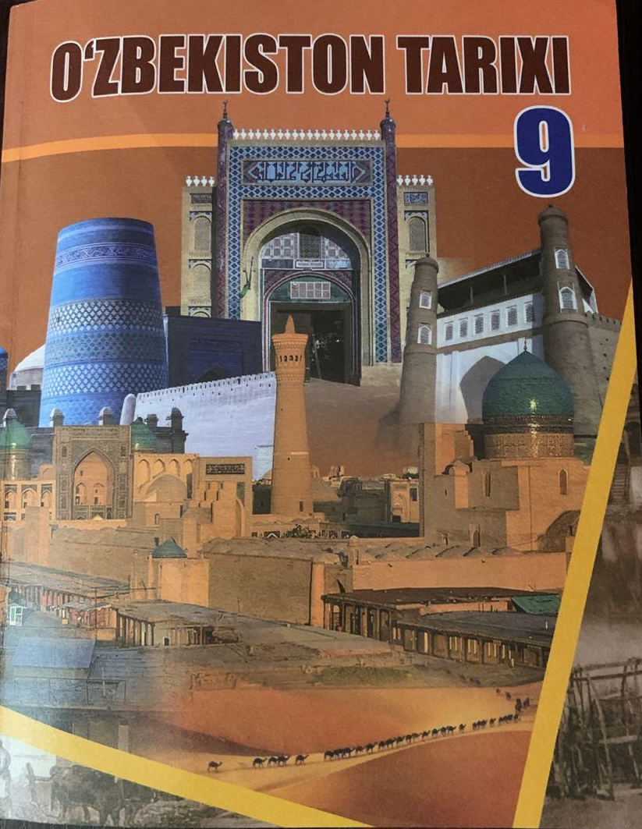
O‘zbekiston tarixi
9-sinf
Mavzu:
Buxoro amirligining davlat tuzumi va ijtimoiy-iqtisodiy hayoti.
Yosh Buxoroliklar faoliyati va Buxoro amirligining tugatilishi.

Slide 2
Rossiya bilan 1868-yildagi shartnoma Buxoro amirligi taqdirini tubdan o‘zgartirib yubordi.
Buxoro amirligining ijtimoiy-siyosiy ahvoli
U siyosiy mustaqillikdan mahrum bo‘lib, Rossiya protektoratiga aylanib qoldi.
Garchi siyosiy mustaqillikdan mahrum bo‘lsa-da, Buxoro amiri o‘z fuqarolari ustidan cheklanmagan hokimiyatni qo‘lida saqlab qolgan edi.

Slide 3
Buxoro amirining siyosiy faoliyatini bevosita nazorat qilish uchun Rossiya imperatorining 1885-yildagi farmoni asosida “Rossiya imperatorining siyosiy agentligi” (1886-1917) tashkil etilgan bo‘lib, u 1868-yildagi shartnoma shartlari bajarilishini va amirning siyosiy faoliyatini nazorat qilib borgan.
XIX asr oxirida Buxoro amirligi hududi Rossiya imperiyasi tasarrufiga o‘tgan hududlar hisobiga qisqargan edi. Aholisining soni 2 million kishi atrofida bo‘lib, asosiy mashg‘uloti hunarmandchilik, dehqonchilik va chorvachilik edi.

Slide 4
Poytaxt Buxorodan tashqari Chorjo‘y, Kitob, Shahrisabz, Denov kabi shaharlar amirlikning yirik savdo va hunarmandchilik markazlari hisoblangan.
Davlat ishlarini boshqaruvchi oliy amaldor qo‘shbegi bo‘lib, u soliqlar yig‘imi nazoratini boshqarar, ma’muriy amaldorlar tarkibiga rahbarlik qilar, mahalliy beklar bilan yozishmalar olib borardi.

Slide 5
Qo‘shbegi har kuni shaxsan hukmdorga amirlikdagi ahvol to‘g‘risida ma’lumot berib turardi. Barcha amaldorlar qo‘shbegi tomonidan, faqat oliy amaldorlargina amirning o‘zi tomonidan tayinlanar edi.
Xazina va zakot yig‘imini boshqargan devonbegi lavozimi ahamiyati va mavqeyi jihatidan qo‘shbegidan keyin turgan. Sudlov, notarial ishlari, ta’lim muassasalarini ruhoniylar boshqargan, bosh qozi esa diniy- sudlov ishlariga rahbarlik qilardi.
Buxoro qo‘shbegisi
XIX asr

Slide 6
Mahalliy ma’muriyat – aminlar, oqsoqollar hamda bekliklar vakillari va ruhoniylardan iborat bo‘lib, ular amir farmonlarini so‘zsiz ijro etishlari shart bo‘lgan.
Butun Buxoro amirligi bekliklarga bo‘lingan edi. Beklar shaxsan amir tomonidan tayinlanar va lavozimidan bo‘shatilardi.
Beklar atrofida ularning qarindoshlari yoki yaqin kishilaridan tayinlangan ulkan amaldorlar guruhi jamlangan.

Slide 7
Soliq va majburiyatlar. Xalq qo‘zg‘olonlari
Amirlikdagi dehqonlarning aksariyati nochorlikda kun kechirardi. Chunki yer va yerga ishlov berish vositalari amir va uning amaldorlari qo‘lida edi.
Davlat amaldorlari moddiy ta’minoti uchun zarur moliyaviy mablag‘larni bekorga sarf qilardilar. Amir Abdulahad Peterburgga, imperator huzuriga katta sovg‘a-salom bilan har yili qatnardi.
^{Abdulahadxon} ^{imperator} ^{huzurida}

Slide 8
Shuningdek, u Qrim va Kavkazga borganida qimmatbaho sovg‘alarni va saroylarni xarid qilardi. Bu odat ulkan sarf-xarajatlarni talab qilardi va ushbu xarajatlar oddiy aholi yelkasiga og‘ir yuk bo‘lib tushardi.
Buxoro amirligida asosiy soliqlarni aholining 90% ga yaqinini tashkil etuvchi dehqonlar to‘lardi. Bu soliqlarni to‘lash uchun ular savdogarlar, sudxo‘rlar va yirik zamindorlarga tegishli yerlarida arzimagan haq evaziga mehnat qilishga majbur edilar.
_{Buxoro} _{amirining} _{Peterburgga tashrifi}

Slide 9
Hunarmandchilik
Buxoro gilamlariga chet ellarda ham talab katta bo‘lib, amirlik savdogarlari ularni ko‘p miqdorda xorijga, jumladan, Rossiyaga olib borib sotar edilar.
Bundan tashqari O‘rta Sharq mamlakatlari, Turkiston bozorlarida ham Buxoro gilamlari xaridorgir edi.
Ichki va tashqi bozorlarda Buxoro ip-gazlama matolari, ko‘nchilik, zardo‘zlik, kumush va oltin kandakorlik buyumlari, bo‘yoq va sovun mahsulotlari ham mashhur bo‘lgan.

Slide 10
XIX asrning oxirida Buxoro amirligi Rossiya, Afg‘oniston, Hindiston, Eron va Kavkaz bilan savdo aloqalariga ega bo‘lgan.
Savdo-sotiq munosabatlari
Buxoro, Charjo‘y, Karki, Termiz va Kogonda Rossiya firmalarining idora va omborxonalari mavjud edi.
Buxoro amirligi hududi katta foyda keltiruvchi tranzit savdo uchun ham qulay edi. Rossiya Buxoro orqali Afg‘onistonga katta miqdorda movut, chinni buyumlar, baxmal, gugurt va kerosin chiqarar edi.

Slide 11
1887-yilda amirlik hududi orqali dastlabki temiryo‘l o‘tkazildi. Bu-xorodan 15 kilometr masofada Yangi Buxoro stansiyasi qurilishi boshlab yuborildi.
Bu yerda amir saroyi va Rossiya siyosiy agentining qarorgohi ham barpo etildi. Endilikda Buxoro amirligi temiryo‘l orqali Toshkent, Orenburg va Moskva bilan bog‘langandi.
1888-yilga kelib Buxoro amirligi hududida rus qishloqlari vujudga kela boshladi. Buxoroda Rossiya davlat banki bo‘limi ochildi.

Slide 12
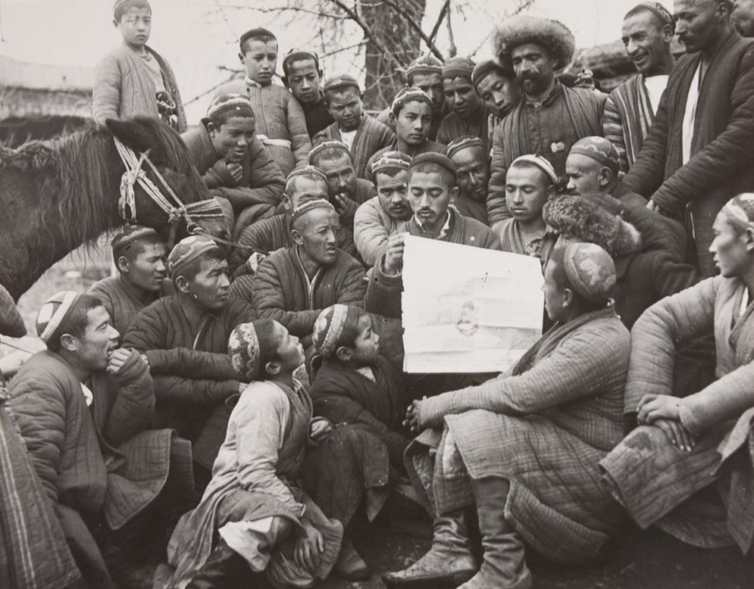
Yosh buxoroliklar
XX asr boshlarida Buxoro ijtimoiy hayotida bir-biriga qarama-qarshi ikki kuch paydo bo‘ldi.
Birinchisi – Buxoroning siyosiy hayotini demokratik asosda qayta qurish, uning iqtisodini rivojlantirish, ilg‘or mamlakatlar qatoriga ko‘tarilishi uchun astoydil kurashuvchi Yosh buxoroliklar.
Ikkinchisi - diniy mutaassiblar, har qanday yangilik va islohotlarning dushmani bo‘lgan toifa vakillari edi.

Slide 13
Yosh buxoroliklar Buxoroda yangi usul maktablarini tashkil qildilar. Bu maktablar uchun turli darsliklar va o‘quv qo‘llanmalari yozildi. “Buxoroi sharif” va “Turon” gazetalari nashr qilindi.
Ushbu nashrlar xalqni jaholatdan uyg‘otish va ma’rifatga da’vat etish bilan birgalikda milliy-ozodlik va mustaqillik g‘oyalarini ham ko‘tarib chiqdi.

Slide 14
Amir Olimxon islohotlari
Amir Abdulahaddan so‘ng Buxoro taxtini uning o‘g‘li Sayid Olimxon (1910-1920) egalladi. Uni 1893-yilda otasi Peterburgga o‘qishga jo‘natdi. Bu yerda u 3 yil davomida harbiy ishlar va davlat boshqarish asoslarini o‘rgandi.
Amir Olimxonning yoshligi

Slide 15
Amirlik taxtiga o‘tirgan Sayid Olimxon Buxoroda davlat asoslari va diniy tizimni o‘zgartirish taraddudida bo‘lmadi.
Ammo Rossiyadagi voqealar va amirlikning o‘zidagi muxolifatchi harakatlar uni chora-tadbirlar ko‘rishga va Yosh buxoroliklarning (jadidlar) mamlakatni demok-ratlashtirish va islohotlar o‘tkazish to‘g‘risidagi talablariga yon berishga majbur qildi.
Buxoro amiri Olimxon

Slide 16
1917-yil Rossiyadagi fevral voqealari va u tufayli Buxoro siyosiy hayotidagi jonlanish, si­yosiy o‘zgarishlarning Buxoro amirligida ham takrorlanishidan saqlanish amirni ayrim islohotlarni amalga oshirishga undadi.
1917-yil martda bosh qozi amir qabulxonasida mamlakatda islohotlar o‘tkazish haqida va’da berdi. U amirning mavjud tuzum asoslariga daxl qilmaydigan va xalqning ahvolini ko‘p ham o‘nglamaydigan farmonini o‘qib eshittirdi.

Slide 17
1917-yil 8-aprelda jadidlar Karki va Buxoroda namoyishlar o‘tkazishdi. Buxoroda namoyishga to‘plangan 150 kishiga Fayzulla Xo‘jayev va Abdurauf Fitrat rahnamolik qilishgan. Shiorlarda “Yashasin Amir!” qatorida “Hurriyat, Adolat, Musavvat” kabi boshqa mazmundagi da’vatlar ham bor edi.
Farmon katta va’dalar asosida tuzilgan bo‘lsada, jadidlarda u shubha uyg‘otdi.
Abdurauf Fitrat

Slide 18
200 piyoda va 300 otliq sarbozdan iborat amir qo‘shini namoyishga chiqqanlarni tarqatib, hibsga ola boshladi. Bundan tashqari Ark ostonasida islohotlarga qarshi chiqqan 7 mingdan ziyod ancha uyushgan mullalar guruhi egallab oldi.
Namoyishchilarga toshlar yog‘dirilib, ularni do‘pposlay va haqoratlay boshladi. 30 dan ziyod namoyishchilar hibsga olindi, ko‘plarga tan jarohat yetkazildi. Qutilib qolgan namoyishchilar boshqa shaharlarga qochib jon saqlashdi.

Slide 19
Buxoro amirligining qulashi
Omon qolgan jadidlar 1917-yili bolsheviklar tomonidan egallangan Turkistonga qochishdi.
1920-yil yanvarda Toshkentda o‘rnashib olgan Yosh buxoroliklarning so‘l qismi Fayzulla Xo‘jayev rahbarligida “Inqilobchi yosh buxoroliklarning Turkistondagi markaziy byurosi”ni tuzishdi.
Fayzulla Xo‘jayev

Slide 20
Fayzulla Xo‘jayev rahbarlik qilgan Yosh buxoroliklar va bolsheviklarning birgalikdagi harakatlari bilan Buxoroda davlat to‘ntarishi tayyorlandi.
Amir qo‘shinini parokanda qilish bo‘yicha ishlar olib borildi. Mahalliy aholi orasida kuchli tashviqot yurita boshlandi. Shu maqsadda “Tong” jurnali va “Uchqun” gazetasi nashr etildi.

Slide 21
Yosh buxoroliklar amirni taxtdan ag‘darishning siyosiy va tashviqiy asoslarini hozirlashga kirishdi.
Ularning tashabbusi bilan 1920-yil 29-avgustda Chorjo‘yda qo‘zg‘olon uyushtirildi. Bu yerda Muvaqqat inqilobiy qo‘mita tuzilib, u Rossiya hukumatidan yordam so‘rab iltimosnoma bilan murojat qildi.

Slide 22
Sovet davlati esa yaxshi qurollangan qo‘shin va mahalliy aholini dahshatga soluvchi harbiy aviatsiya bilan ta’minlangan yirik harbiy qismlarni Buxoroga tashladi. Amir va uning qo‘shinlari deyarli hech qanday qarshilik ko‘rsata olmadi.
Bunday vaziyatdan chiqa
olmagan amir Sayid Olimxon o‘z oilasi va devonidagi amaldor-u a’yonlar bilan Afg‘oniston tomonga qochib o‘tdi.

Slide 23
1920-yil 2-sentabrda bolsheviklar armiyasi qo‘shinlari Buxoroga kirdi. 6-oktabrda Buxoro Xalq Sovet Respublikasi va Fayzulla Xo‘jayev boshchiligidagi birinchi hukumat Xalq Nozirlar Kengashi tuzilganligi e’lon qilindi.

Slide 24
Buxoro amirligi xazinasi haqida
Buxoro amirining bosh vaziri – qo‘shbegi Mirzo Nasrulloning shaxsan o‘zi tuzgan ro‘yxat bo‘yicha:
Buxoro tillasi 1,148380 dona, rus tillasi – 4,365100 dona, yombi holidagi gamburg tillasi – 17 dona, kumushi – 45 tonna, rus kumushi – 22 tonna 160 kg, Buxoro tangasi – 62,834780 dona, Buxoro mis tangasi – 13 tonna, tilla kukuni – 1 tonna, yirik brilliantlar – 3483 karat, buyumlarga tikilgan brilliantlar – 968 karat, qimmatbaho toshlar – 8617 karat bo‘lgan.

Slide 25
Mustaqil bajarish uchun topshiriqlar
Yosh buxoroliklar faoliyatidan nimalarni bilib oldingiz?
Amir Sayid Olimxon o‘z davlatida qaysi maqsadda islohotlar o‘tkazishga urinib ko‘rdi?
Jadidlar dasturi amir Olimxon mo‘ljallagan islohotlardan nimasi bilan farq qilardi?
Buxoro amirligining qulashi sabablarini sanab bering.

